Slide 1
SENKRON JENERATÖR

Slide 2
Senkron Jeneratör
Senkron generatörler ve alternatörler buhar, gaz, veya hidrolik türbinlerden sağlanan mekanik gücü alternatif akım (AA) elektrik gücüne çevirmek için kullanılır.
Senkron generatörler günlük hayatımızda tüketilen elektrik enerjisinin temel kaynağıdırlar.
Büyük AA güç şebekeleri hemen de tamamen senkron generatörler üzerine dayanmaktadır.
Senkron motorlar, asenkron (indüksiyon) motorlar (asenkron motorlar küçük güçlerde daha ucuzdur) ile kıyaslandığında büyük ünitelerde tesis edilir ve sabit hızlı endüstriyel sürücülerde kullanılır.
‹#›

Slide 3
Yapı
Bir senkron generatörün ana parçaları:
Rotor – DA uyartım sargısı
Stator – 3-faz sargıları, AA emk’i stator sargılarında üretilir
Senkron makinanın aktif kısımlarının soğutulması makinanın bütün fiziksel boyut ve yapı tasarımını etkiler
‹#›

Slide 4
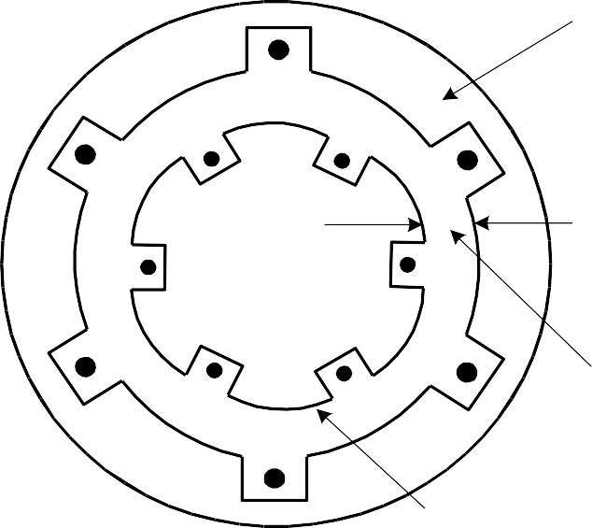
SENKRON GENERATÖRLER
Tipleri
Silindirik (yuvarlak) -rotorlu senkron makina
Çıkıntılı-kutuplu senkron makina
a
Endüvi
a
b'
b'
c'
c'
c
c
b
Hava aralığı
b
a'
a'
Çıkık kutuplu
endüktör
Silindirik kutuplu endüktör
(a)
(b)
Silindirik ve çıkıntılı- kutuplu rotor yapısı.
4

Slide 5
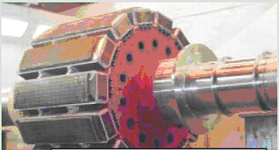
Çıkıntılı-Kutuplu Senkron Generatör
Çoğu hidrolik türbinler düşük hızda (50-300d/d) dönmek zorundadırlar.
Rotor üzerinde çok sayıda kutup gerektirir.
d-ekseni
N
Düzgün olmayan hava- aralığı
D ≈ 10 m
q-ekseni
S
S
Türbin
Hidro (su)
N
Hidrogeneratör
‹#›

Slide 6
Çıkıntılı-Kutuplu Senkron Generatör
Stator
Çıkıntıl^{ı-kutuplu rotor}
‹#›

Slide 7
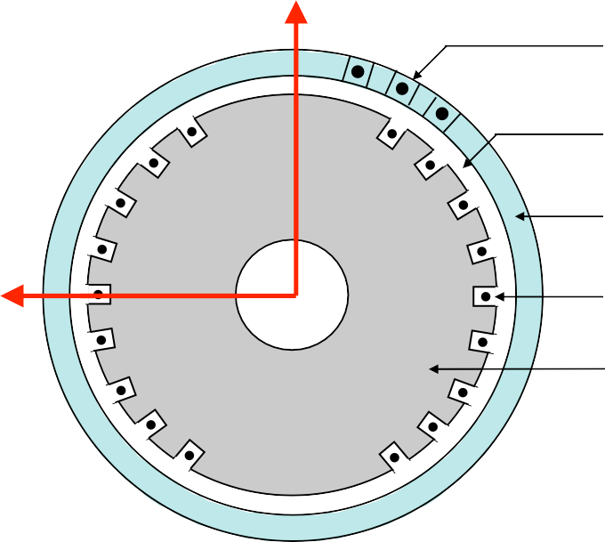
Silindirik-Kutuplu Senkron Generatör
Türbin
D ≈ 1 m
L ≈ 10 m
Buhar
d-ekseni
Stator sargısı
🡾 Yüksek hız
🡾 3000 d/d ⇒ 2-kutuplu
🡾
🡾
N
Düzgün hava- aralığı
Stator
1500 d/d ⇒ 4-kutuplu
Doğrudan iletken soğutma (soğutucu olarak hidrojen veya su )
🡾 Güç değeri 2000 MVA’e kadar
q-ekseni
Rotor sargısı
Rotor
S
Turbogeneratör
7

Slide 8
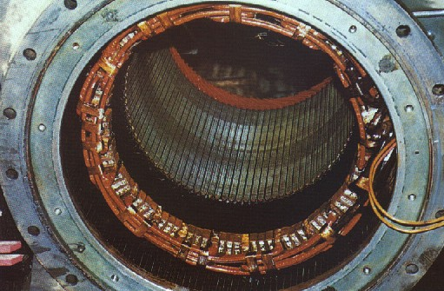
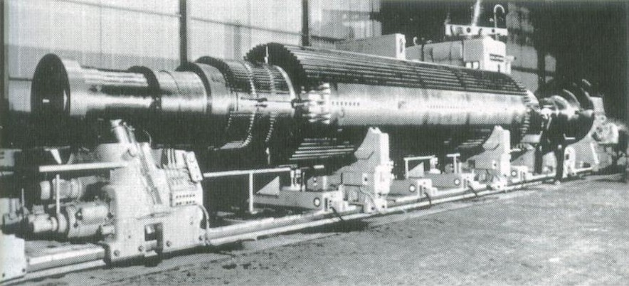
Silindirik-Kutuplu Senkron Generatör
Stator
Silindirik rotor
8

Slide 9
Çalışma prensibi
Generatörün rotoru bir tahrik makinası (prime-mover) ile döndürülür.
Dönen rotor sargısından geçen DA akımı makina içinde bir döner alan üretir.
Döner alan generatörün stator sargılarında üç-faz gerilim üretir.

Slide 10
Elektrik Frekansı
Üretilen elektrik frekansı sabitlenir veya senkron generatörün mekanik dönme hızına senkronize edilir:
_{f =} P n_{m}
e
120
Burada; f_{e} = elektrik frekansı, Hz
P = kutup sayısı
n_{m}= rotorun mekanik hızı, d/d

Slide 11
Üretilen Gerilim
Bir senkron generatörde üretilen gerilimin denklemi:
E = K_{c}φ f_{e}
Burada; φ = makina içindeki akı (I_{f} akımının bir fonksiyonu)
f_{e} = elektrik frekansı
K_{c}= senkron makina sabiti
E
I_{f}
Senkron generatörün doyum karakteristiği

Slide 12
Gerilim Regülasyonu (Voltage Regulation, VR)
İki generatörü kıyaslamanın uygun bir yolu generatörlerin gerilim regülasyonunu kullanmaktır.
Verilen bir yük, güç katsayısı ve anma hızında bir senkron generatörün VR denklemi:
E −V
_{%VR =} nl fl
^{V}fl
×100
Burada;
^{V}fl
tam-yük uç gerilimi,
E_{nl} (E_{f}’ye eşittir) yüksüz uç gerilimi (iç gerilim), anma hızında, uyartım akımı değiştirilmeksizin yükün kaldırıldığı durum
Geri güç katsayısında, VR oldukça pozitiftir.
Birim güç katsayısında, VR küçük pozitiftir.
İleri güç katsayısında, VR negatiftir.
12

Slide 13
Eşdeğer Devre_1
jX
jX_{l}
R_{a}
+
generatör ^{I}_{a}
E_{f} = V_{t} + I_{a} R_{a} + I_{a} j( X + X_{l} )
+
E_{f}
^{E}res
V_{t}
I_{a}
motor
E_{f} = V_{t} − I_{a} R_{a} − I_{a} j( X + X_{l} )
Silindirik rotorlu bir senkron makinanın eşdeğer devresi
Bir makinada üretilen iç gerilim E_{f} genellikle generatör çıkış uçlarında görülen gerilim değildir.
E_{f} ile V_{t} uç (çıkış) geriliminin aynı olduğu tek bir durum vardır, bu durumda makinanın stator (endüvi) sargılarında akım yoktur.

Slide 14
Eşdeğer Devre_2
E_{f} ve V_{t} arasında fark bulunmasının çeşitli nedenleri vardır:
Stator (endüvi) sargılarından geçen akımın hava-aralığı manyetik alanını bozması, endüvi reaksiyonu olarak bilinir.
Endüvi sargılarının öz-endüktansları.
Endüvi sargılarının direnci.
Çıkıntılı-kutuplu rotor biçimlerinin etkisi.

Slide 15
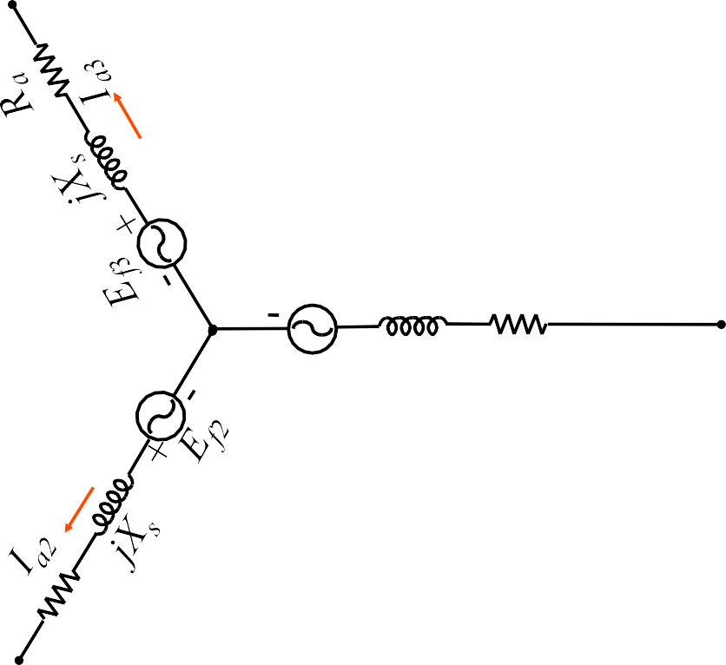
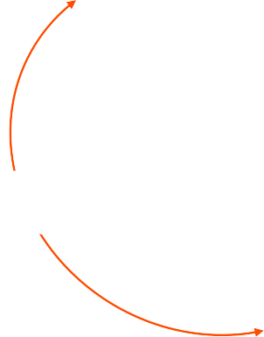
Silindirik rotorlu senkron makinanın 3-faz eşdeğer devresi
Üç-fazın gerilimleri ve akımları 120º açı farklıdır, ancak diğer
şekilde üç-faz birbiriyle özdeştir.
+
^{V}L-L
V_{t}
^{Ef1} jX_{s} R_{a}
+
^{I}a1
V_{L-L} =√3V_{t}
R
a

Slide 16
Eşdeğer devre parametrelerinin deney verilerinden bulunması
Senkron generatör için türetilen eşdeğer devre üç büyüklüğü içerir. Bu büyüklüklerin bulunması gerçek senkron generatörün davranışını tamamen belirlemek için gereklidir.
Doyum karakteristiği : I_{f} ve φ arasındaki (ve böylece I_{f} ve E_{f} arasındaki) ilişki
Senkron reaktans, X_{s}
Endüvi direnci, R_{a}
Yukarıdaki üç büyüklük, izleyen üç deney yapılarak bulunabilir:
Açık-devre deneyi
Kısa-devre deneyi
DA deneyi

Slide 17
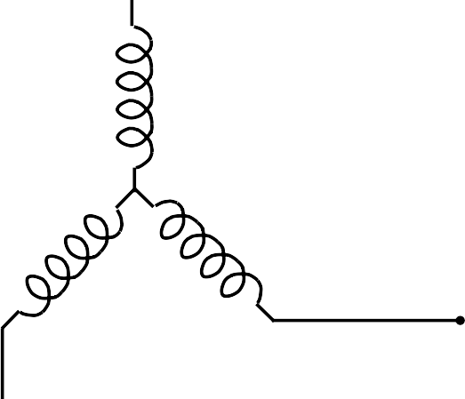
Açık-devre deneyi
Çıkış uçları bütün yüklerden ayrılır ve uyartım akımı sıfıra ayarlanır.
Generatör anma hızında döndürülür.
Sonra, uyartım akımı yavaş yavaş kademeler halinde artırılır, deney boyunca her kademede uç gerilimi ölçülür.
Bu bilgilerden bir generatörün açık devre karakteristiğini elde etmek mümkün olur, (I_{f}’ye karşı E_{f} veya V_{t}).
I_{f}
A
+
^{V}da
V
V_{t}

Slide 18

Kısa-devre deneyi
Uyartım akımını sıfıra ayarlayınız ve generatörün çıkış uçlarını ampermetreler üzerinden kısa devre ediniz.
Uyartım akımını artırırken endüvi akımını I_{sc} kaydediniz.
Uyartım akımı ile endüvi akımının değişim eğrisi kısa devre karakteristiği olarak adlandırılır.
I_{f}
A
+
^{V}da
A
^{I}sc

Slide 19
DA deneyi
DA deneyinin amacı endüvi direnci R_{a} değerini belirlemektir. Ayarlı DA gerilim kaynağı statorun iki çıkış ucu arasına bağlanır.
DA kaynağı stator akımı yaklaşık olarak anma değerini sağlayacak şekilde ayarlanır. Statorun iki çıkış ucu arasındaki direnç voltmetre ve ampermetreden okunan değerlerden bulunur.
_{R =} ^{V}DA
DA
I
DA
– Stator yıldız (Y)-bağlı ise, faz başına stator direnci:
_{R =} ^{R}DA
a
2
– Stator üçgen (Δ)-bağlı ise, faz başına stator direnci:
R = ³ R
a
2
DA
20

Slide 20
Senkron reaktansın X_{s} bulunması
Belirli bir alan akımı I_{fA} için iç gerilim E_{f} (=V_{A}) açık devre deneyinden bulunabilir, kısa devre akımı I_{sc,A} kısa devre deneyinden bulunabilir.
Senkron reaktans X_{s} izleyen denklemler ile elde edilebilir:.
V_{A} (= E_{f} )
=
Z
s, doymamış
= R² + X ²
a
s,doymamış
I
scA
Hava-aralığı hattı
X =
_{Z} 2
R²
E , V (V)
s, doymamış
s, doymamış
a
f t
Açık devre deneyi,OC
I_{sc} (A)
^{V}anma
Kısa-devre
R_{a} değeri DA deneyinden bilinir.
X_{s,doymamış}>>R_{a} olduğundan
deneyi,SC
V_{A}
E V
^{I}sc,B
^{I}sc, A
X
≈
f
=
t ,oc
s,doymamış
I I
scA
scA
I_{f} (A)
^{I}fA
^{I}fB
21

Slide 21

Doyum durumunda X_{s}
V = V_{anma} iken
E , V (V)
Hava-aralığı hattı
f t
Açık devre deneyi,OC
Z = R² + X ²
I_{sc} (A)
s, doymuş a s,doymuş
^{V}anma
Kısa-devre deneyi,SC
V (= E )
Z =
anma
I
f
s, doymuş
scB
V
A
I
sc,B
X =
_{Z} 2
R²
s, doymuş
s, doymuş
a
^{I}sc, A
I_{f} (A)
R_{a} değeri DA deneyinden bilinir
^{I}fA
^{I}fB
jX_{s}
R_{a}
I
+
V =0
t
E
+
a
f
E_{f}
V_{t}=0
I
jI_{a}X_{s}
a
I_{a}R_{a}
22
Doyum durumundaki eşdeğer devre ve fazör diyagramı

Slide 22
Kısa-devre oranı (Short Circuit Ratio, SCR)
Senkron generatörü tanımlamak için kullanılan diğer bir parametre de kısa- devre oranıdır. Bir generatörün kısa-devre oranı (SCR); açık devrede anma gerilimi için gerekli uyartım akımının kısa devrede anma akımı için gerekli uyartım akımına oranıdır. Kısa devre oranı SCR, doymuş senkron reaktansın per unit değerinin tersidir ve izleyen denklem ile hesaplanır:
^{I} f _V
anma
Hava-aralığı hattı
OCC
SCR = _{I}
E_{f} veya V_{t} (V)
I_{sc} (A)
f _ Isc_{anma}
1
^{V}anma
SCC
=
^{I}sc,anma
X_{s _ doymuş} [ p.u.olarak]
I_{f} (A)
^{I}f_V ^{anma}
^{I}f_Isc ^{anma}

Slide 23
Örnek 1
200kVA, 480V, 60Hz, 4-kutup, Y-bağlı senkron generatörün 5A anma uyartım akımıyla deneyi yapılmış ve izleyen veriler alınmıştır.
Açık-devre (OC) deneyinden – Anma uyartım akımında, terminal
(uç) gerilimi = 540V,
Kısa-devre (SC) deneyinden – anma uyartım akımında, hat akımı=300A ,
DA deneyinden – 10V DA gerilimi iki çıkış ucuna uygulandığında,
25A akım ölçülmüştür.
Dönme hızını d/d olarak hesaplayınız.
Üretilen emk ile doymuş eşdeğer devre parametrelerini (endüvi direnci ve senkron reaktansı) hesaplayınız.

Slide 24
Örnek 1 için çözüm
1)
j1.02
0.2
f_{e} = elektrik frekansı = Pn_{m}/120 f_{e} = 60Hz
P = kutup sayısı = 4
+
I_{a}
+
n_{m} = mekanik dönme hızı, d/d
E_{f}
V_{t}
Bu durumda, n_{m} = (120 x 60)/4 = 1800 d/d
2) Açık-devre deneyinde, I_{a} = 0 ve E_{f} =V_{t}
E_{f} = 540/1.732=311.8V (Makina Y-bağlı olduğundan) Kısa-devre deneyinde, çıkış uçları kısa devredir, V_{t} = 0
E_{f} = I_{a}Z_{s} veya Z_{s} = E_{f} /I_{a} =311.8/300=1.04ohm
DA deneyinde, R_{a}=V_{DA}/(2I_{DA}) = 10/(2X25) = 0.2 ohm
Z =
_{R}2
X ²
Synchronous empedans ve reactance,
s, doymuş
a
s,doymuş
X =
_{Z} 2
− R² = 1.04² − 0.2² = 1.02 ohm
s, doymuş
s, doymuş
a
25

Slide 25
Senkron Generatörlerin Paralel Çalışması
Generatörleri paralel çalıştırmanın ciddi avantajları vardır:
Çok sayıdaki generatörler bir generatörden daha fazla yükü besleyebilirler.
Çok sayıda generatöre sahip bir güç sisteminin güvenilirliği daha da artırılmış olur.
Bir veya daha fazla generatörün devreden çıkarılmasına veya bakıma alınmasına fırsat verir.

Slide 26
Senkronizasyon
Bir generatörü başka bir generatörle paralel bağlamadan önce, generatör senkronize edilmelidir. Bir generatörün senkronize olduğunu söyleyebilmek için izleyen bütün şartları yerine getirmesi gereklidir:
İki generatörün;
Hat gerilimlerinin etkin değerleri eşit olmalıdır.
Aynı faz sırasına sahip olmalıdırlar.
Her iki a-fazı da aynı faz açısına sahip olmalıdır.
Paralel bağlanacak generatörün frekansı çalışmakta olan sistem (işletme) frekansına eşit olmalıdır.
a b
c
Generatör 1
Yük
_{a}/ _{b}/ _{c}/
Şalter
Generatör 2
28

Slide 27
Sonsuz bara kavramı
Bir senkron generatör bir güç sistemine paralel bağlandığında, güç sistemi genellikle çok büyük olduğundan generatörün güç sistemi üzerindeki etkisi çok fazla olmayacaktır.
Güç şebekeleri genellikle çok büyük güçlerde olduklarından bir generatörde olabilecek makul olmayan bir olayın bütün sonsuz bara
kavramı içinde şebeke frekansı üzerinde gözlenebilir bir
etkisi olarak
olmayacaktır. Bu görüş, bir sonsuz bara kavramı
idealleştirilmiştir.
Bir sonsuz bara çok büyük bir güç sistemidir. Gerilim ve frekansı (kendisinden ne kadar gerçek veya reaktif güç çekildiğine veya verildiğine bakılmaksızın) değişmez.

Slide 28
Aktif ve reaktif güç-açı karakteristikleri
P_{m}
P_{e}, Q_{e}
V_{t}
Sonsuz baraya bağlı bir senkron generatör
P > 0: generatör olarak çalışma
P < 0: motor olarak çalışma
Pozitif Q: Generatör olarak çalışma için endüktif VAr vermekte veya motor olarak çalışma için endüktif VAr çekmektedir
Negatif Q: Generatör olarak çalışma için kapasitif VAr vermekte veya
motor olarak çalışma için kapasitif VAr çekmektedir
31

Slide 29
Aktif ve reaktif güç-açı karakteristikleri
P_{m}
P_{e}, Q_{e}
V_{t}
Bir senkron generatör tarafından üretilen veya bir senkron motor tarafından tüketilen gerçek ve reaktif güç; çıkış (terminal) gerilimi V_{t}, üretilen gerilim E_{f}, senkron empedans Z_{s} ve güç açısı veya tork açısı δ terimleri ile açıklanabilir
Şekil 8’e göre bir kabul uyarlamak uygundur. Bu kabul, aşırı uyartılmış bir generatör tarafından pozitif gerçek güç P ve pozitif reaktif güç Q üretimini tanımlar?????
Referring to Fig. 8, it is convenient to adopt a convention that makes positive real power P and positive reactive power Q delivered by an overexcited generator.
Generatör olarak çalışma, δ açısının pozitif değerine karşılık gelirken motor olarak çalışma δ açısının negatif değerine karşılık gelir.

Slide 30
Aktif ve reaktif güç-açı karakteristikleri
V E sin δ
_{P =} t f
X_{s}
V E cosδ −V ²
t f t
Q =
P_{m}
P_{e}, Q_{e}
V_{t}
X
s
Yukarıdaki aktif ve reaktif güç denklemleri silindirik-rotorlu senkron makinalar için (ihmal edilebilir endüvi direnciyle) iyi sonuç verir.
Üç-faz generatörün toplam gücünü elde etmek için yukarıdaki denklemler (gerilimle faz gerilimi iken) 3 ile çarpılmalıdır.
Gerilimler için hat değerleri kullanılır ise, bu denklemler üç-fazın toplam gücünü verirler.

Slide 31
Kararlı-durum kararlılık sınırı
3V E
_{P =} t f
Toplam üç-faz gücü:
sin δ
X_{s}
Bu denklem, bir senkron generatör tarafından üretilen gücün V_{t}
arasındaki δ açısına bağlı olduğu görülür.
ve E_{f}.
Generatör maksimum gücü δ=90º iken sağlayabilir.
3V E
_{P =} t f
⇒sin 90º = 1
X_{s}
Bu denklem ile gösterilen maksimum güç kararlı-durum kararlılık sınırı olarak adlandırılır. Türbine daha fazla buhar girmesine izin verilir ve bu sınır aşılmaya zorlanırsa, rotor hızı artar ve sonsuz bara ile senkronizasyon kaybedilir. Pratikte bu duruma asla ulaşılamaz, çünkü senkronizm kaybedilir kaybedilmez devre kesiciler açacaktır. Generatörün tekrar üzerine yük alması istenirse, senkronizasyon önce yeniden sağlanmalıdır. Normalde, gerçek generatörler asla kararlılık sınırına çok yaklaşmazlar. Gerçek makinalarda
tam-yük tork açısı 15º - 20º dolayındadır.
37

Slide 32
Kopma-torku
İki-kutuplu silindirik-rotorlu bir senkron motorun faz başına üretebildiği maksimum torku veya kopma torku:
_{T =} ^{P}max ₌ ^{P}max
max
ω_{m}
2π n_{s}
60
n_{s} motorun d/d olarak senkron hız iken
P, Q
P
Q
δ
Yük açısının bir fonksiyonu olarak aktif ve reaktif güç

Slide 33
Alternatörlerde Üretilen Gerilim
Alternatörlerde Üretilen Gerilim
Alternatörlerde ya uyartım sargılarını
taşıyan endüktör ya
da alternatif
akım
sargılarını taşıyan endüvi hareket edebilir. Kutuplar (endüktör) DA ile uyartıldığında endüktör dönüyorsa, kutupların oluşturduğu bir döner manyetik alan sabit olan endüvideki sargıları keser ya da endüktör sabit ve DA ile uyartıldıysa dönen endüvi sargıları kutup sargılarının oluşturduğu sabit manyetik alan tarafından kesilir. Bundan dolayı döner alan içerisinde kalan duran bobinde yada sabit alan içerisinde dönen bobinde Faraday Kanununa göre bir gerilim indüklenir.
_{𝒆 =} 𝒅𝝓 _{= 𝑵} 𝒅𝝋
𝒅𝒕 𝒅𝒕
e, Bobinde indüklenen gerilim (V)
N; Bobin sipir sayısı
φ; Bobin sargılarını kesen akı miktarı(Wb)
43

Slide 34
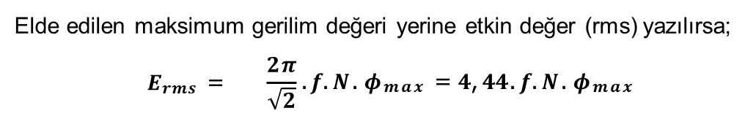
Alternatörlerde Üretilen Gerilim
Nüve akısı Φ(t)’ nin sinüsoidal değiştiği kabul edilirse;
𝝋 𝒕 = 𝝓_{𝒎𝒂𝒙}. 𝒔𝒊𝒏𝝎𝒕
Φ_{max}; Nüve akısının maksimum değeri ω; Açısal hız (rad/sn)
f; Frekans (Hz)
𝒆 𝒕 = 𝝎𝑵𝝓_{𝒎𝒂𝒙}. 𝒄𝒐𝒔𝝎𝒕 = 𝑬_{𝒎𝒂𝒙}. 𝒄𝒐𝒔𝝎𝒕
Burada indüklenen maksimum gerilim değeri;
𝑬_{𝒎𝒂𝒙} = 𝝎𝑵𝝓_{𝒎𝒂𝒙} = 𝟒, 𝟒𝟒𝒇𝑵𝝓_{𝒎𝒂𝒙}
44

Slide 35
Senkron Makinelerde Üretilen Gerilim
Örnek: Dört kutba sahip üç fazlı senkron motorun statorunda 80 sipirlik sargı bulunmaktadır. Her fazdaki bütün sargılar seri olarak ve üç faz sargıları üçgen bağlanmıştır. Senkron devri 1800d/d olan senkron makinedeki bir kutup alanı 0,060Wb’dir.
Makinede üretilen gerilimin frekansını,
Senkron makinede üretilen faz ve uç geriliminin değerini hesaplayınız.
Üretilen gerilimin frekansı 𝒇
₌ 𝒏_{𝒔}.𝟐𝑷 ₌ 𝟏𝟖𝟎𝟎.𝟒 _{= 𝟔𝟎𝑯𝒛}
𝒔
𝟏𝟐𝟎 𝟏𝟐𝟎
Üretilen faz geriliminin etkin değeri
𝑬_{𝒓𝒎𝒔∅} = 𝟒, 𝟒𝟒. 𝒇. 𝑵. 𝝓_{𝒎𝒂𝒙} = 𝟒, 𝟒𝟒. 𝟔𝟎. 𝟖𝟎. 𝟎, 𝟎𝟔𝟎 = 𝟏𝟐𝟕𝟖, 𝟕𝟐𝑽
Üretilen faz geriliminin etkin değeri üçgen bağlantı için
𝑬_{𝒓𝒎𝒔} = 𝑬∆ = 𝟏𝟐𝟕𝟖, 𝟕𝟐𝑽 olur.
46

Slide 36
Senkron Makinelerde Üretilen Gerilim
Örnek: Üç fazlı yıldız bağlı 50Hz iki kutuplu bir senkron makine statorunda 2000sipirlik faz sargılarına sahiptir. Alan sargılarında üretilen manyetik alan 0,0078Wb’lik değere sahip olduğuna göre senkron makinenin üreteceği gerilimi bulunuz.
Üretilen faz geriliminin etkin değeri
𝑬_{𝒓𝒎𝒔} = 𝟒, 𝟒𝟒. 𝒇. 𝑵. 𝝓_{𝒎𝒂𝒙} = 𝟒, 𝟒𝟒. 𝟓𝟎. 𝟐𝟎𝟎𝟎. 𝟎, 𝟎𝟎𝟕𝟖 = 𝟑𝟒𝟔𝟑, 𝟐𝑽
Yıldız bağlı olan makinelerde hat gerilimi faz geriliminin 𝟑 katıdır.
Üretilen hat geriliminin etkin değeri
^{𝑬}𝒓𝒎𝒔 ⁼
𝟑. 𝟑𝟒𝟔𝟑, 𝟐 = 𝟓𝟗𝟗𝟖, 𝟒𝟑𝟖𝑽
47

Slide 37
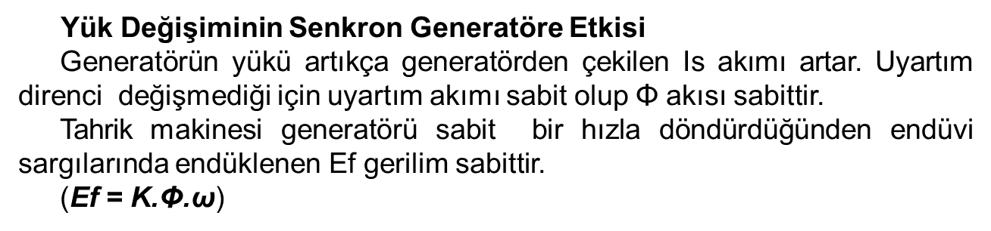
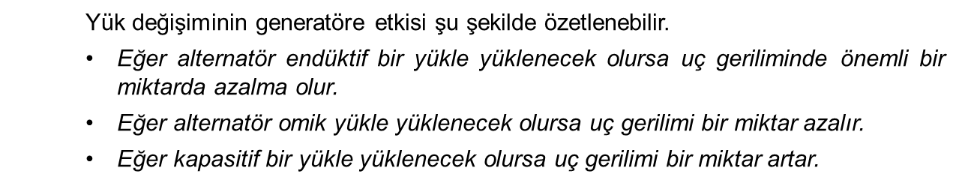
Yük Değişiminin Senkron Generatöre Etkisi

Slide 38
Yük Değişiminin Senkron Generatöre Etkisi
Omik direnç üzerinde düşen gerilim değerleri ihmal edilmediğinde;
Omik yük için boşta uç geriliminin değeri 𝑬_{𝒇} = 𝑼 + 𝑰_{𝒔}. 𝑹_{𝒆} ^{𝟐} + (𝑰_{𝒔}𝑿_{𝒔})^{𝟐}
Endüktif yük için boşta uç geriliminin değeri 𝑬_{𝒇} = 𝑼. 𝒄𝒐𝒔𝝋 + 𝑰_{𝒔}. 𝑹_{𝒆} ^{𝟐} + (𝑼. 𝒔𝒊𝒏𝝋 + 𝑰_{𝒔}𝑿_{𝒔})^{𝟐}
Kapasitif yük için boşta uç geriliminin değeri 𝑬_{𝒇} = 𝑼. 𝒄𝒐𝒔𝝋 + 𝑰_{𝒔}. 𝑹_{𝒆} ^{𝟐} + (𝑼. 𝒔𝒊𝒏𝝋 − 𝑰_{𝒔}𝑿_{𝒔})^{𝟐}
Omik direnç üzerinde düşen gerilim değerleri ihmal edildiğinde;
Omik yük için boşta uç geriliminin değeri 𝑬_{𝒇} = 𝑼^{𝟐} + (𝑰_{𝒔}𝑿_{𝒔})^{𝟐}
Endüktif yük için boşta uç geriliminin değeri 𝑬_{𝒇} = 𝑼. 𝒄𝒐𝒔𝝋 ^{𝟐} + (𝑼. 𝒔𝒊𝒏𝝋 + 𝑰_{𝒔}𝑿_{𝒔})^{𝟐}
Kapasitif yük için boşta uç geriliminin değeri 𝑬_{𝒇} = 𝑼. 𝒄𝒐𝒔𝝋 ^{𝟐} + (𝑼. 𝒔𝒊𝒏𝝋 − 𝑰_{𝒔}𝑿_{𝒔})^{𝟐}
50

Slide 39
Gerilim regülasyonu (V_{Reg})
Alternatörün uç gerilimindeki bu değişmeyi ifade etmenin en iyi yolu alternatörün gerilim regülasyonunun belirlenmesidir. Gerilim regülasyonu (V_{Reg});
^{𝑽}𝒏𝒍^{−𝑽}𝒇𝒍
%𝑽 = . 𝟏𝟎𝟎 formülü ile ifade edilir.
𝑹𝒆𝒈
^{𝑽}𝒇𝒍
Gerilim regülasyonu, omik ve endüktif yüklerde pozitif çıkarken kapasitif yüklerde negatif çıkar.
Alternatörün yüke sağladığı uç geriliminin (V_{s}) sabit olmasını sağlamak için alternatörde indüklenen (E_{f} = K.Φ.ω) gerilimin değiştirilmesi gerekir. Burada indüklenen K sabitinin dışında ω ve φ değişkenleri bulunmaktadır. Alternatörün ürettiği gerilimin ve dolayısıyla uç geriliminin frekansının sabit olacağından ω açısal hızının da sabit kalması gerekir. O halde indüklenen gerilimin değiştirilebilmesi için tek değişken φ manyetik akısı kalmaktadır. Alternatörlerde akının değişmesi ise uyartım devresinden geçen akıma bağlıdır.
51

Slide 40
Yük Değişiminin Senkron Generatöre Etkisi
Omik ve endüktif yüklerde uç gerilimi azaldığından E_{f} geriliminin arttırılarak uç
gerilimin sabit kalması sağlanır. Bunun için uyartım devresinin direnci R_{f} azaltılıp uyartım
akımı arttırılır. Uyartım akımının arttırılması ile akı artar buna bağlı olarak indüklenen E_{f} artarak azalan uç gerilimi kompanze edilmiş olur. Kapasitif yüklerde alternatörün uç gerilimi
artış gösterdiğinden uyartım devresi direnci arttırılıp uyartım akımının azaltılması ve buna
bağlı olarak akının ve indüklenen gerilimin azaltılması sağlanır. Böylece uç geriliminin sabit
kalması sağlanmış olur.
Buna göre uç geriliminin sabit kalması omik ve endüktif yüklerde uyartım akımını arttırarak, kapasitif yüklerde uyartım akımını azaltarak sağlanmaktadır.
52

Slide 41
Yük Değişiminin Senkron Generatöre Etkisi
ALTERNATÖRLERDE UÇ GERİLİMİNİN SABİT KALMASI; OMİK VE ENDÜKTİF
YÜKLERDE UYARTIM AKIMI ARTTIRILARAK, KAPASİTİF YÜKLERDE UYARTIM AKIMI AZALTILARAK SAĞLANMAKTADIR.
Yük | Uç geriliminin değişimi | Uç geriliminin sabit kalması için yapılması gerekli işlem
Omik | yüke bağlı olarak bir miktar düşer | uyartım akımı arttırılır.
Endüktif | yüke bağlı olarak önemli miktarda düşer. | uyartım akımı arttırılır.
Kapasitif | yüke bağlı olarak artar. | uyartım akımı azaltılır.
55

Slide 42


Yük Değişiminin Senkron Generatöre Etkisi
Örnek: 3 fazlı, 380V gerilimli 40A’lik yük akımına sahip yıldız bağlı senkron generatörün faz başına etkin faz direnci R_{e}=0,2Ω, senkron reaktansı X_{s}=0,15Ω’dur. Bu generatörün omik, cosφ=0,8 geri ve cosφ=0,8 ileri için boştaki uç gerilimlerini ve gerilim
regülasyonlarını bulunuz.
Bir faz gerilimi 𝑼 =
𝑼
𝟑
= ^{𝟑𝟖𝟎} ≅ 𝟐𝟐𝟎𝑽 olarak alındı.
𝒇
𝟑
Omik yük için boşta uç geriliminin değeri;
𝑬_{𝒇∅} = 𝑼 + 𝑰_{𝒔}. 𝑹_{𝒆} ^{𝟐} + (𝑰_{𝒔}𝑿_{𝒔})^{𝟐}
𝑬_{𝒇∅} = (𝟐𝟐𝟎 + 𝟒𝟎. 𝟎, 𝟐)^{𝟐}+(𝟒𝟎. 𝟎, 𝟏𝟓)^{𝟐}= 𝟐𝟐𝟖, 𝟎𝟕𝟗𝑽
𝑬_{𝒇} = 𝟑. 𝑬_{𝒇∅} = 𝟑. 𝟐𝟐𝟖, 𝟎𝟕𝟗 = 𝟑𝟗𝟓, 𝟎𝟒𝟒𝑽
Gerilim Regülasyonu
56

Slide 43
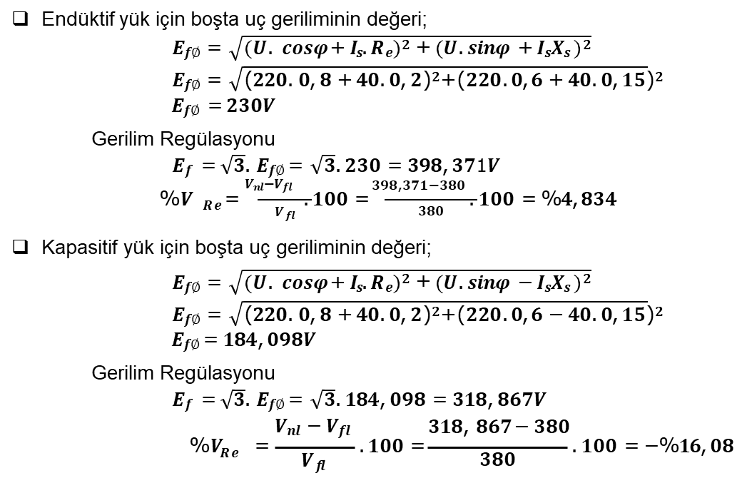
Yük Değişiminin Senkron Generatöre Etkisi
57

Slide 44


Yük Değişiminin Senkron Generatöre Etkisi
Örnek: 480V, 50Hz yıldız bağlı 6 kutuplu senkron generatörün her fazı 1Ω’luk reaktansa sahiptir. Tam yüklü durumdaki akımı 0,8 geri güç katsayılı durumda 60A’dir. Sürtünme ve rüzgar kayıpları 1,5kW ve demir kayıpları 50Hz’lik frekansta 1kW’tır. Stator direncini ihmal ediniz. Alan akımı yüksüz uç gerilimini 480V olacak şekilde ayarlamaktadır.
Bu generatörün dönüş hızını
0,8 geri güç katsayılı akım ile yüklü iken generatörün uç gerilimini
1,0 güç katsayılı akım ile yüklü iken generatörün uç gerilimini
0,8 ileri güç katsayılı akım ile yüklü iken generatörün uç gerilimini
Her yük için gerilim regülasyonunu bulunuz.
Yıldız bağlı senkron generatör bir faz gerilimi 𝑼 = ^{𝑼𝒉} = ^{𝟒𝟖𝟎} = 𝟐𝟕𝟕, 𝟏𝟐𝟖𝑽
𝒇
𝟑 𝟑
Generatörün dönüş hızı 𝒏
Açısal hızı
₌ 𝒇_{𝒔}.𝟏𝟐𝟎 ₌ 𝟓𝟎.𝟏𝟐𝟎 _{= 𝟏𝟎𝟎𝟎𝒅/𝒅}
𝒔
𝟐𝑷 𝟔
𝝎
₌ 𝟐𝝅 _{𝒏}
= ^{𝟐.𝝅} . 𝟏𝟎𝟎𝟎 = 𝟏𝟎𝟒, 𝟕𝟐𝒓𝒂𝒅/𝒔𝒏
𝒔
𝟔𝟎
s
𝟔𝟎
58

Slide 45
Yük Değişiminin Senkron Generatöre Etkisi
𝒄𝒐𝒔𝝋 = 𝟎, 𝟖 geri güç katsayılı endüktif yük için,
Üretilen faz gerilimi 𝑬_{𝒇∅} = 𝑼. 𝒄𝒐𝒔𝝋 ^{𝟐} + 𝑼. 𝒔𝒊𝒏𝝋 + 𝑰_{𝒔}𝑿_{𝒔}
𝑬_{𝒇∅} = (𝟐𝟕𝟕, 𝟏𝟐𝟖. 𝟎, 𝟖)^{𝟐}+(𝟐𝟕𝟕, 𝟏𝟐𝟖. 𝟎, 𝟔 + 𝟔𝟎. 𝟏)^{𝟐}
𝟐
𝑬_{𝒇∅} = 𝟑𝟏𝟔, 𝟕𝟖𝟔𝑽
Üretilen uç gerilimi
𝑬_{𝒇} = 𝟑. 𝑬_{𝒇∅} = 𝟑. 𝟑𝟏𝟔, 𝟕𝟖𝟔 = 𝟓𝟒𝟖, 𝟔𝟖𝟗𝑽
59

Slide 46
Yük Değişiminin Senkron Generatöre Etkisi
𝒄𝒐𝒔𝝋 = 𝟏 güç katsayılı omik yük için,
𝑬_{𝒇∅} = 𝑼^{𝟐} + (𝑰_{𝒔}𝑿_{𝒔})^{𝟐}=
𝑬_{𝒇∅} = 𝟐𝟖𝟑, 𝟓𝟒𝟗𝑽
Üretilen uç gerilimi
𝟐𝟕𝟕, 𝟏𝟐𝟖^{𝟐} + (𝟔𝟎. 𝟏)^{𝟐}
𝑬_{𝒇} = 𝟑. 𝑬_{𝒇∅} = 𝟑. 𝟐𝟖𝟑, 𝟓𝟒𝟗 = 𝟒𝟗𝟏, 𝟏𝟐𝟏𝑽
𝒄𝒐𝒔𝝋 = 𝟎, 𝟖 ileri güç katsayılı kapasitif yük için,
𝑬_{𝒇∅} = 𝑼. 𝒄𝒐𝒔𝝋 ^{𝟐} + 𝑼. 𝒔𝒊𝒏𝝋 − 𝑰_{𝒔}𝑿_{𝒔}
𝟐
𝑬_{𝒇∅} = (𝟐𝟕𝟕, 𝟏𝟐𝟖. 𝟎, 𝟖)^{𝟐}+(𝟐𝟕𝟕, 𝟏𝟐𝟖. 𝟎, 𝟔 − 𝟔𝟎. 𝟏)^{𝟐}
𝑬_{𝒇∅} = 𝟐𝟒𝟓, 𝟖𝟓𝟗𝑽
Üretilen uç gerilimi
𝑬_{𝒇} = 𝟑. 𝑬_{𝒇∅} = 𝟑. 𝟐𝟒𝟓, 𝟖𝟓𝟗 = 𝟒𝟐𝟓, 𝟖𝟒𝟎𝑽
60

Slide 47
Yük Değişiminin Senkron Generatöre Etkisi
𝒄𝒐𝒔𝝋 = 𝟎, 𝟖 geri güç katsayılı endüktif yük için,
^{𝑽}_{𝒏𝒍}^{−𝑽}_{𝒇𝒍} 𝟓𝟒𝟖,𝟔𝟖𝟗−𝟒𝟖𝟎
%𝑽 = . 𝟏𝟎𝟎 = . 𝟏𝟎𝟎 = %𝟏𝟒, 𝟑𝟏
𝑹𝒆𝒈
^{𝑽}𝒇𝒍
𝟒𝟖𝟎
𝒄𝒐𝒔𝝋 = 𝟏 güç katsayılı omik yük için,
^{𝑽}_{𝒏𝒍}^{−𝑽}_{𝒇𝒍} 𝟒𝟗𝟏,𝟏𝟐𝟏−𝟒𝟖𝟎
%𝑽 = . 𝟏𝟎𝟎 = . 𝟏𝟎𝟎 = %𝟐, 𝟑𝟏𝟕
𝑹𝒆𝒈
^{𝑽}𝒇𝒍
𝟒𝟖𝟎
𝒄𝒐𝒔𝝋 = 𝟎, 𝟖 ileri güç katsayılı kapasitif yük için,
^{𝑽}_{𝒏𝒍}^{−𝑽}_{𝒇𝒍} 𝟒𝟐𝟓,𝟖𝟒𝟎−𝟒𝟖𝟎
%𝑽 = . 𝟏𝟎𝟎 = . 𝟏𝟎𝟎 = −%𝟏𝟏, 𝟐𝟖𝟑
𝑹𝒆𝒈
^{𝑽}𝒇𝒍
𝟒𝟖𝟎
61

